Slide 1
Файл-шаблон заявления на выдачу лицензии
Включает в себя классификаторы:
перечни основных видов вооружения и военной техники по классификации ООН и ОБСЕ;
таможенные классификаторы, соответствующие решению Комиссии таможенного
союза № 378 от 20.09.2010:
страны мира (приложение 22);
условия поставки (приложение 13);
таможенные процедуры (приложение 1);
валюты (приложение 23);
единицы измерения (приложение 15);
таможенные классификаторы, соответствующие постановлению Государственного таможенного комитета от 24 декабря 2010 г. № 48
«О некоторых вопросах таможенного декларирования товаров и изменения и (или) дополнения сведений, заявленных в декларации на товары» (Национальный реестр правовых актов Республики Беларусь, 2011 г., № 3, 8/23139):
характер сделки (приложение 2);
особенности внешнеэкономической сделки (приложение 3);
классификатор таможенных органов Республики Беларусь, соответствующий постановлению Государственного таможенного комитета от 20 августа 2007 г. № 93 «О пунктах таможенного оформления» (Национальный реестр правовых актов Республики Беларусь, 2007 г., № 8/17056);
список наименований перечней специфических товаров (работ, услуг), соответствующий Указу Президента Республики Беларусь от
17 июля 2006 г. № 460 «О мерах государственного регулирования ввоза и вывоза специфических товаров (работ, услуг)» в редакции от 04.03.2013;
выдержки из классификатора органов государственной власти и управления Республики Беларусь (ОКРБ 004-2001) для выбора согласующих органов (организаций);
внешнеэкономические операции;
перечень типов договорных и иных документов, являющихся основанием для запроса лицензии.

Slide 2
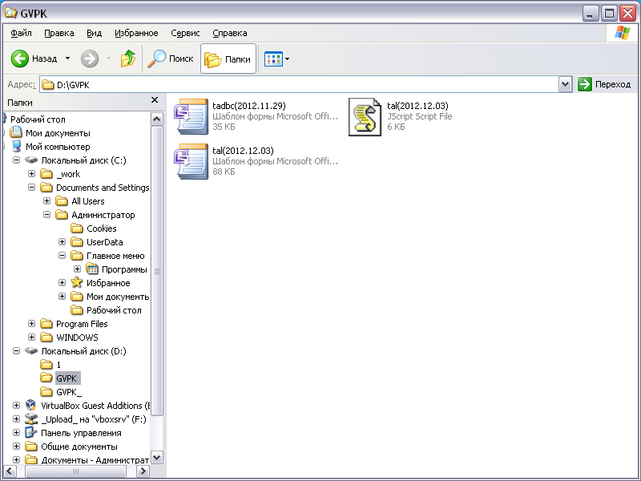
Начало работы с файлом-шаблоном
Для работы с файлом-шаблоном заявления на лицензию его необходимо скопировать в папку «D:\GVPK» и двойным нажатием левой кнопки мыши открыть файл

Slide 3
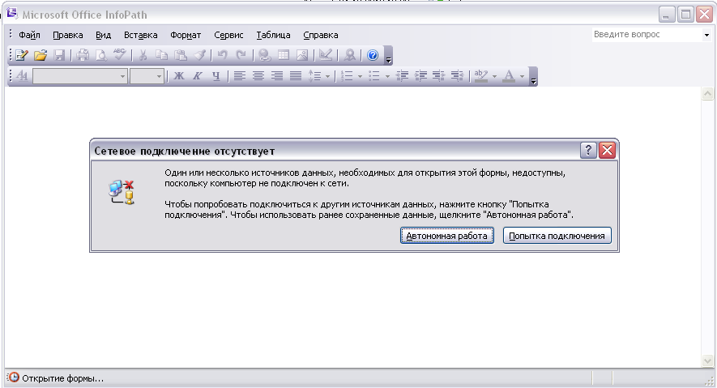
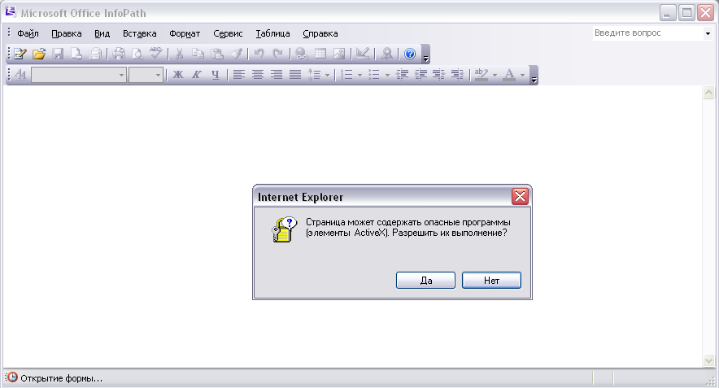
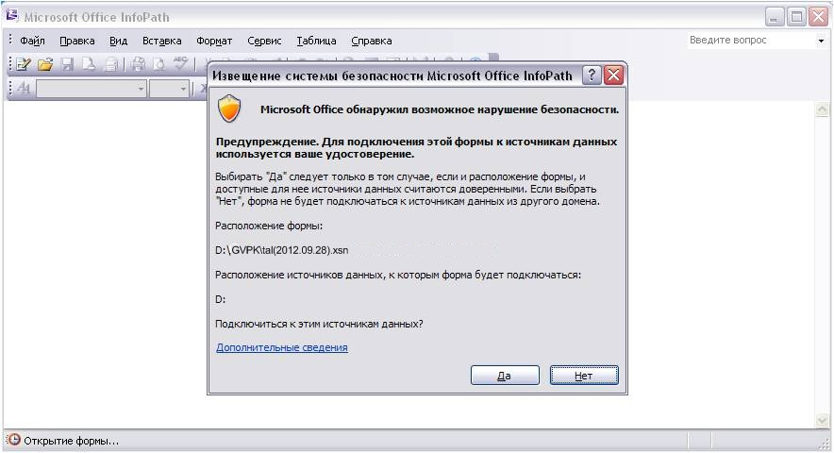
Для работы с организациями файлу-шаблону необходимо подключиться к файлу БД организаций по адресу «D:\GVPK\organization.xml». Чтобы получить доступ к этим данным необходимо нажать кнопку «Да». При нажатии кнопки «Нет» работа с организациями будет невозможна.
Для того, чтобы в шаблоне корректно отображались сведения об организациях, в данном предупреждении также необходимо нажать кнопку «Да». При нажатии «Нет» работа с организациями будет невозможна.
Если при открытии файла появится данное сообщение, то для продолжения работы с файлом необходимо нажать кнопку «Попытка подключения»

Slide 4
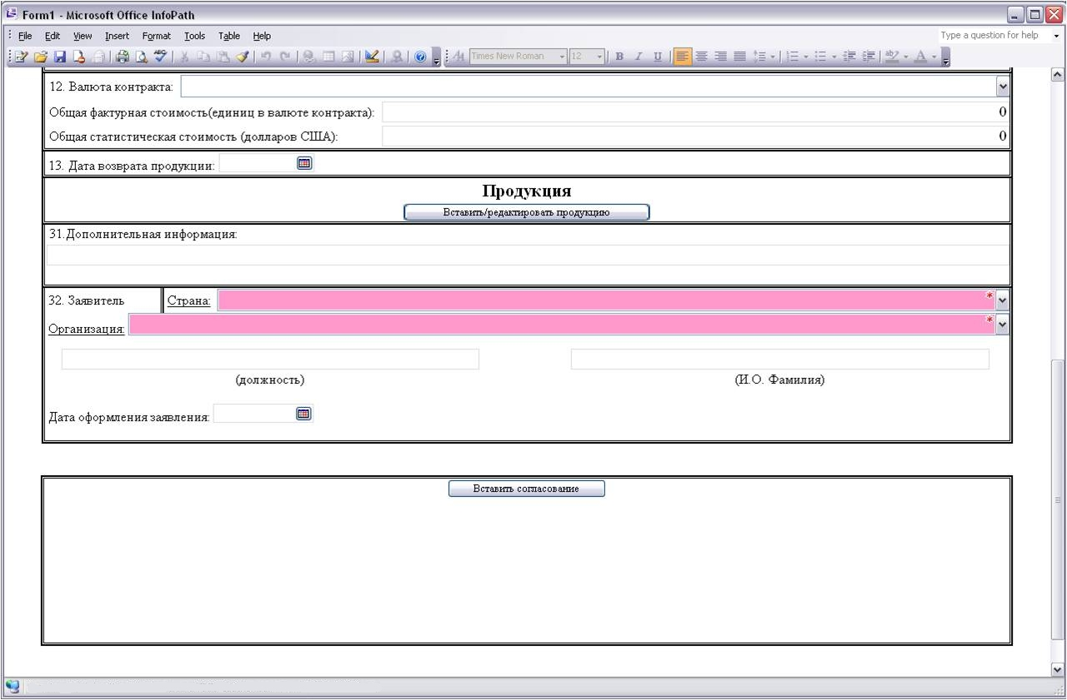
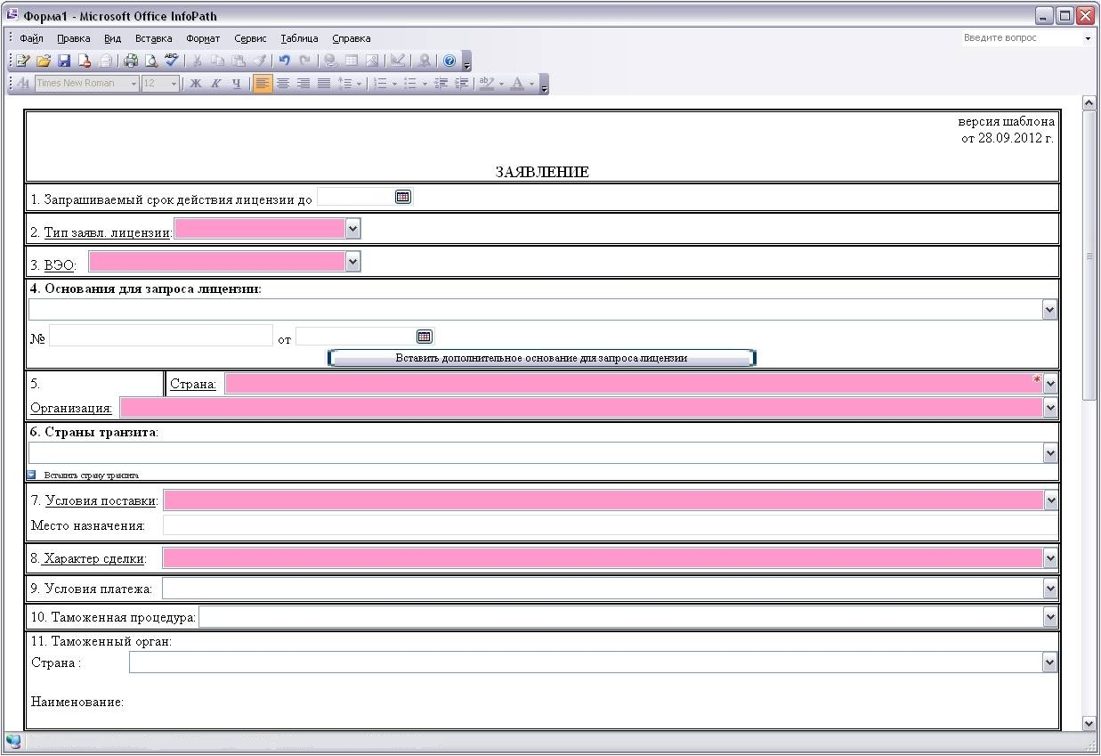
Общий вид шаблона ввода заявления
Шаблон заявления идентифицируется датой создания, которую можно посмотреть в правом верхнем углу шаблона ввода заявления и в названии файла «Шаблон заявления (ГГГГ.ММ.ДД)»

Slide 5
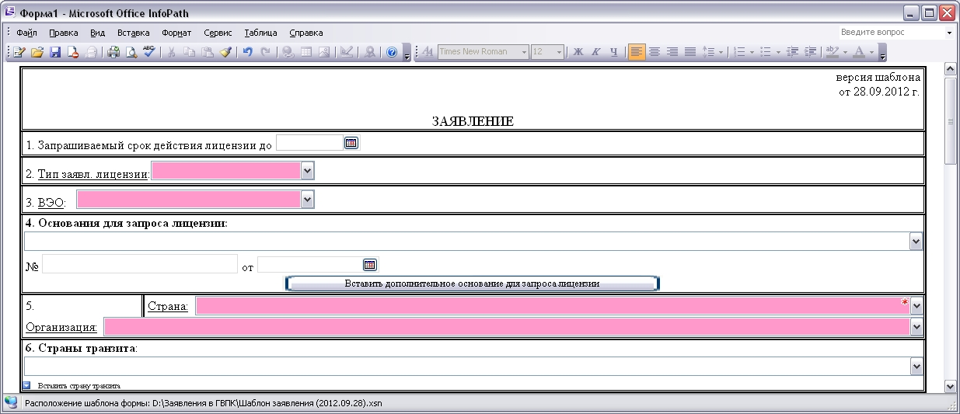
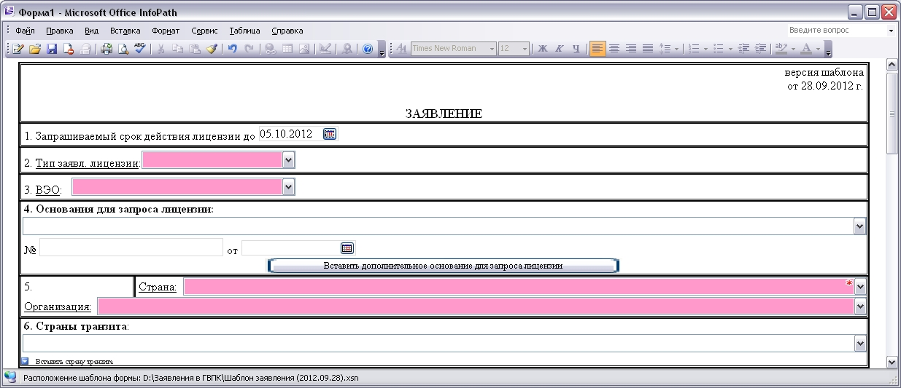
Аналогично Шаблону БД организаций обязательные для ввода поля выделены розовым цветом и красной звездочкой в правом верхнем углу
Заполнение шаблона следует начать с ввода запрашиваемого срока действия лицензии. При этом он не должен быть меньше текущей даты

Slide 6
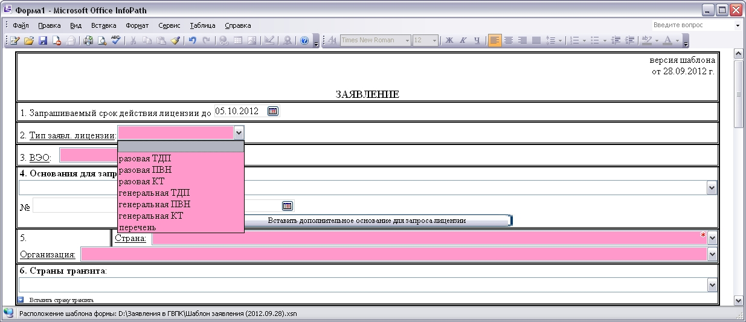
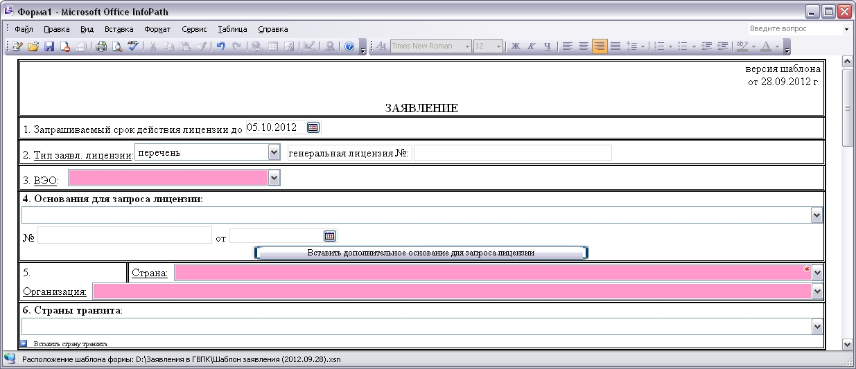
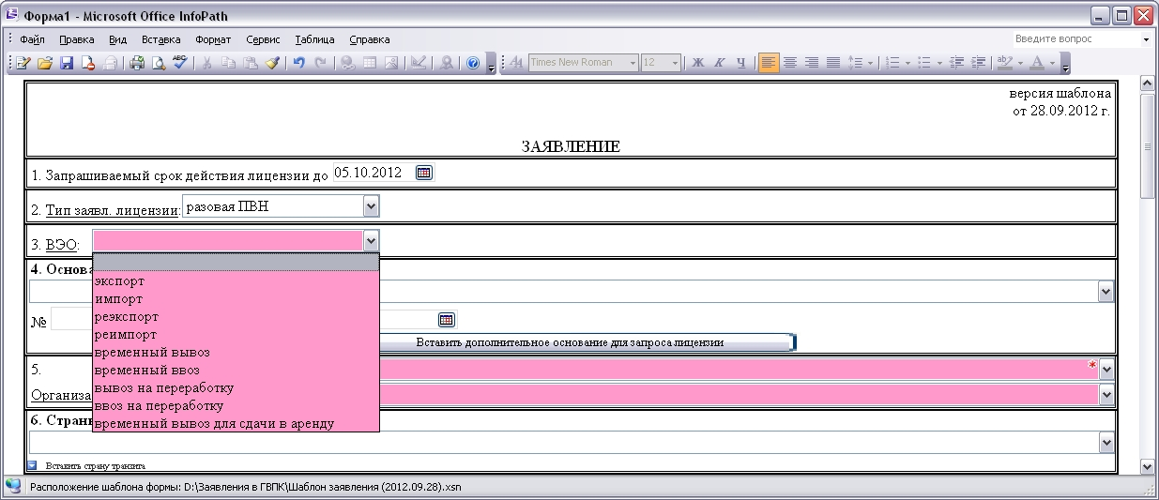
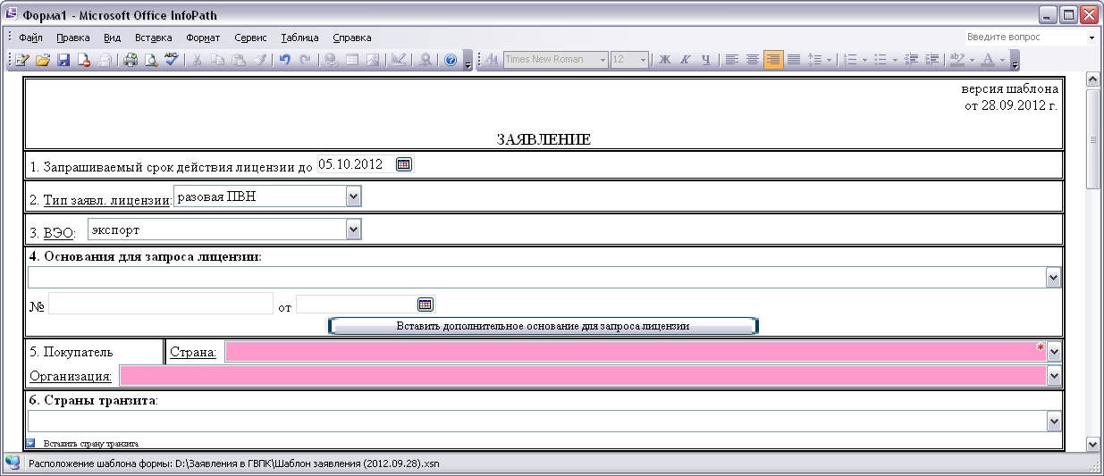
В случае выбора пункта «перечень» в открывшейся строке «генеральная лицензия №» необходимо вручную ввести номер соответствующей генеральной лицензии
Выбор внешнеэкономической операции осуществляется аналогично выбору типа лицензии. Для значений «экспорт», «реэкспорт», «вывоз на переработку», «временный вывоз», «временный вывоз для сдачи в аренду» в пункте 5 автоматически активируется запись «Покупатель», а для «импорт», «реимпорт», «ввоз на переработку», «временный ввоз» в реквизите 5 автоматически активируется запись «Продавец»
Для выбора типа заявляемой лицензии открыть список нажатием левой кнопки мыши и выбрать нужное значение.

Slide 7
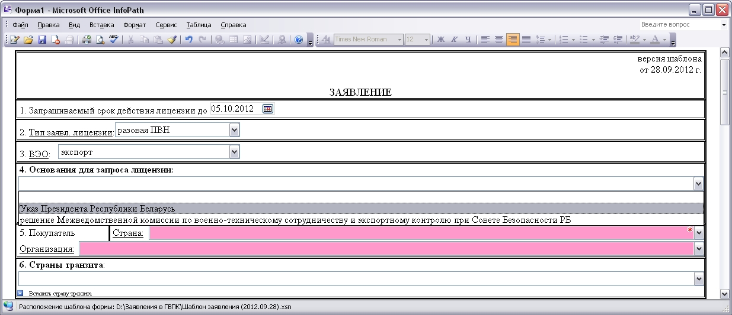
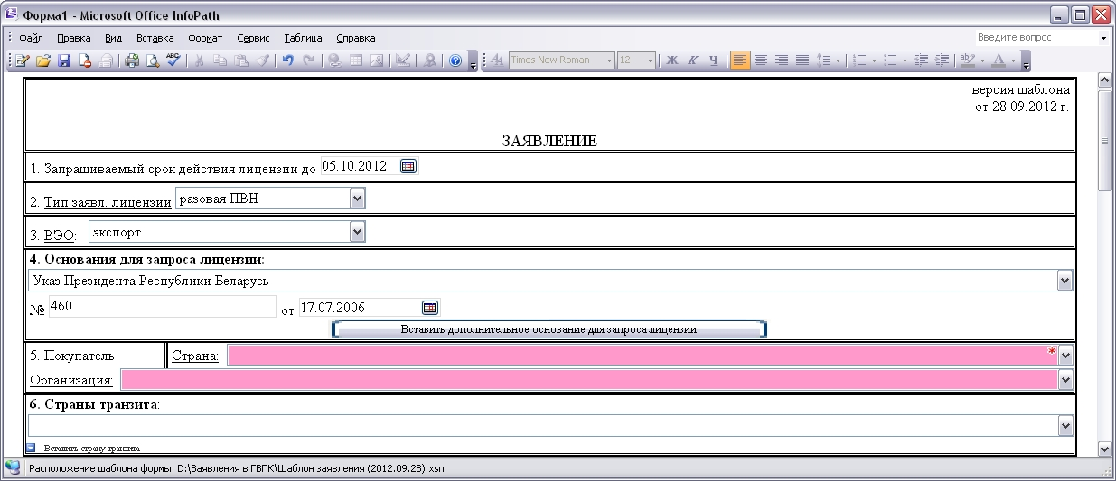
Для выбора основания для запроса лицензии открыть перечень и выбрать Указ Президента Республики Беларусь или решение Межведомственной комиссии по военно-техническому сотрудничеству и экспортному контролю при Совете Безопасности Республики Беларусь. Затем вручную ввести номер, дату выбрать с использованием календаря или ввести вручную в формате ДД.ММ.ГГГГ
Для ввода договора (контракта) или иного документа, на основании которого запрашивается лицензия, необходимо нажатием на кнопку «Вставить дополнительное основание для запроса лицензии» открыть форму ввода документов

Slide 8
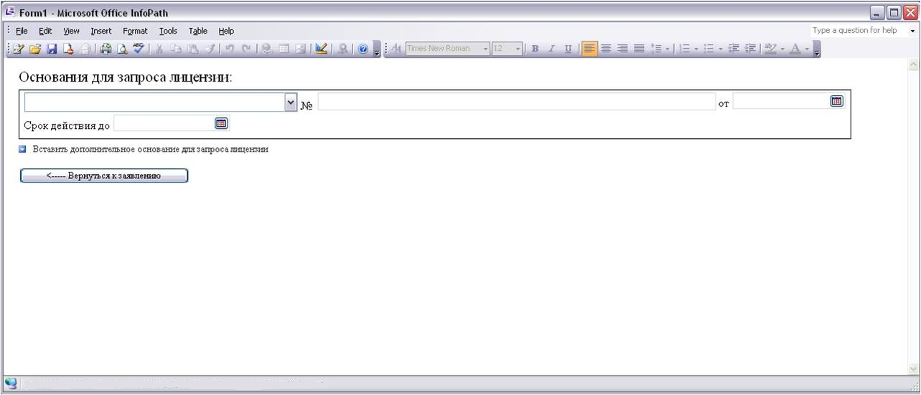
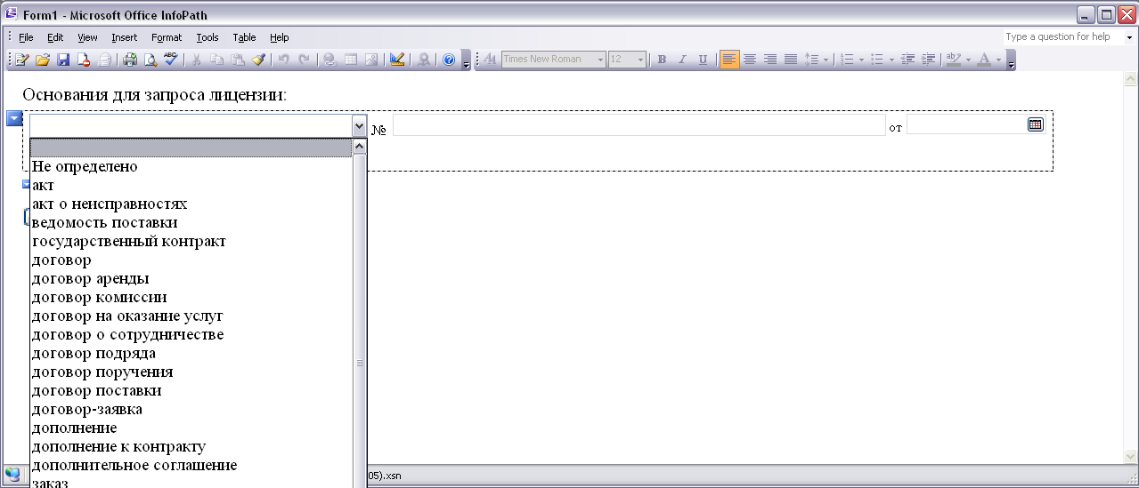
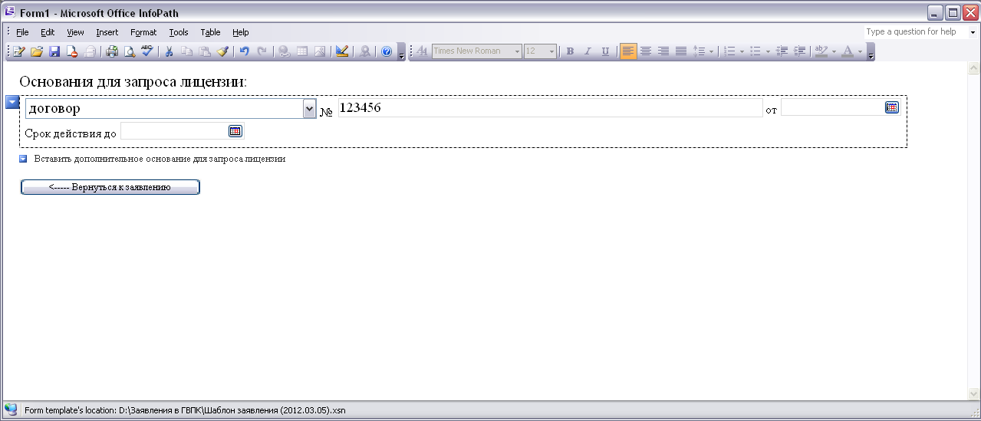
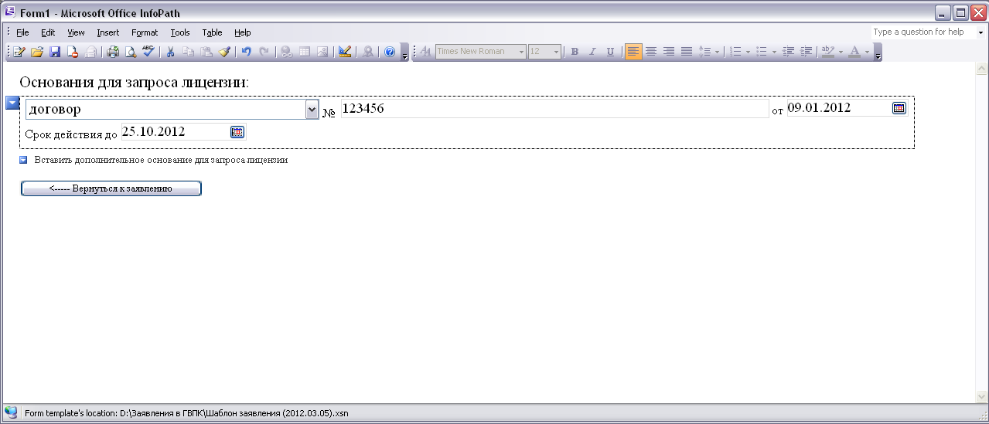
Форма ввода документов
Для выбора договора (контракта) или иного документа открыть перечень договорных документов, выбрать запись (например, договор (контракт) или иной документ, на основании которого запрашивается лицензия), затем вручную ввести номер
Дата документа выбирается с использованием календаря или вводится вручную в формате ДД.ММ.ГГГГ. Если необходимо, аналогично вносится срок действия документа, при этом он должен быть больше даты подписания документа

Slide 9

Если требуется указать кроме договора (контракта) еще дополнительные соглашения к нему, нажать на кнопку «Вставить дополнительное основание для запроса лицензии», добавив таким образом дополнительное поле основания для запроса лицензии, и заполнить соответствующие строки аналогично предыдущим
В случае необходимости удаления поля «Основания для запроса лицензии» установить курсор мыши в левом верхнем углу за пределами поля, нажатием левой клавиши открыть меню, выбрать запись «Удалить основание для запроса лицензии»
После окончания ввода документов необходимо вернуться к основной форме ввода заявления нажатием на кнопку «Вернуться к заявлению»

Slide 10
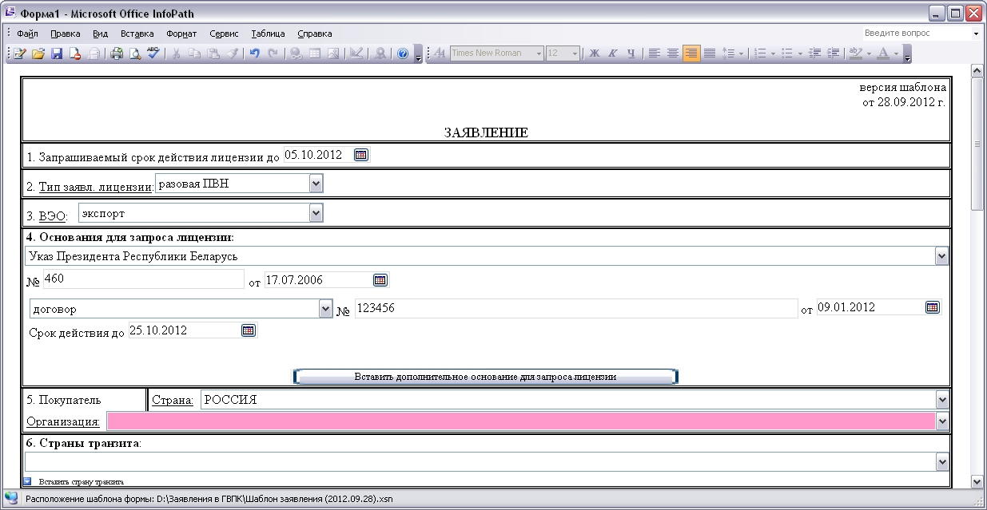
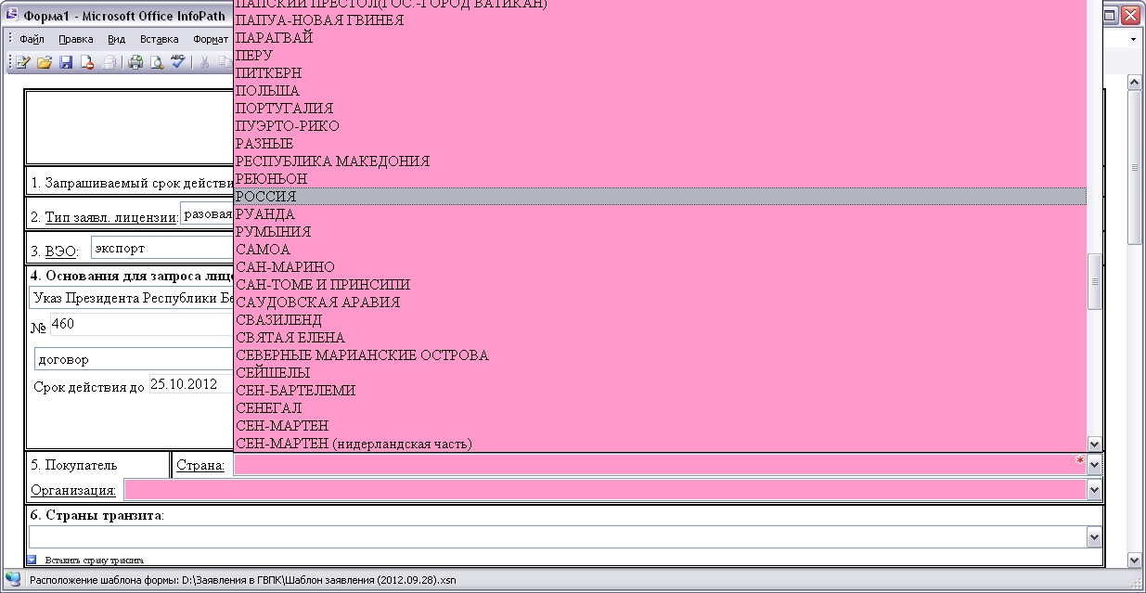
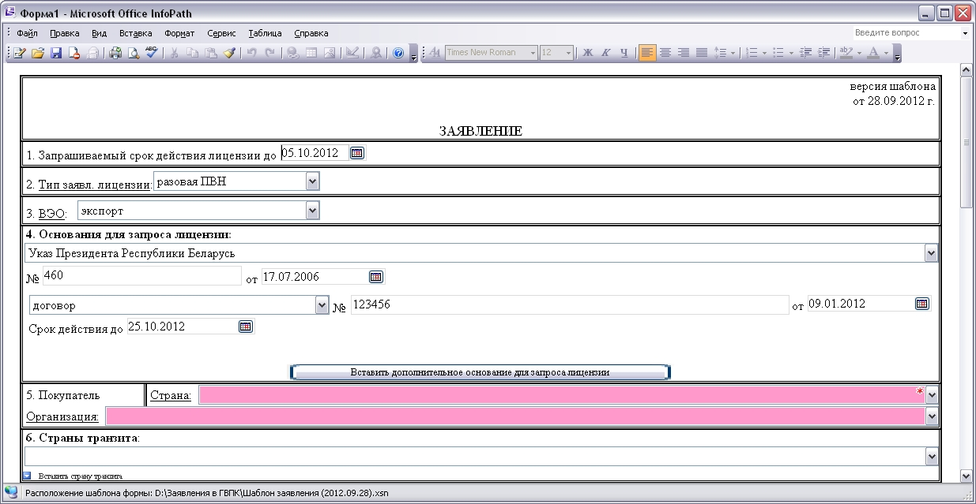
Заполнение реквизита 5 начинается с выбора страны покупателя/продавца. Для выбора страны нажатием левой клавиши мыши открыть перечень и выбрать значение
Введенные основания для запроса лицензии будут вставлены в список в реквизите 4

Slide 11
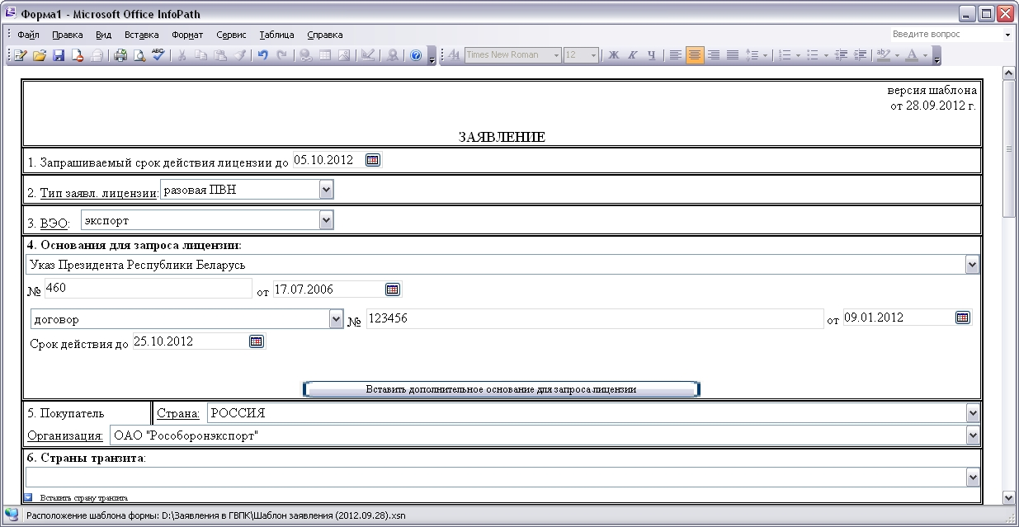
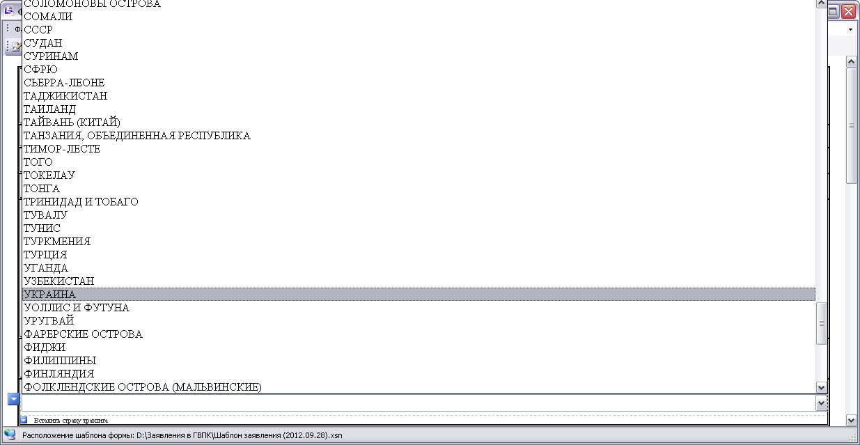
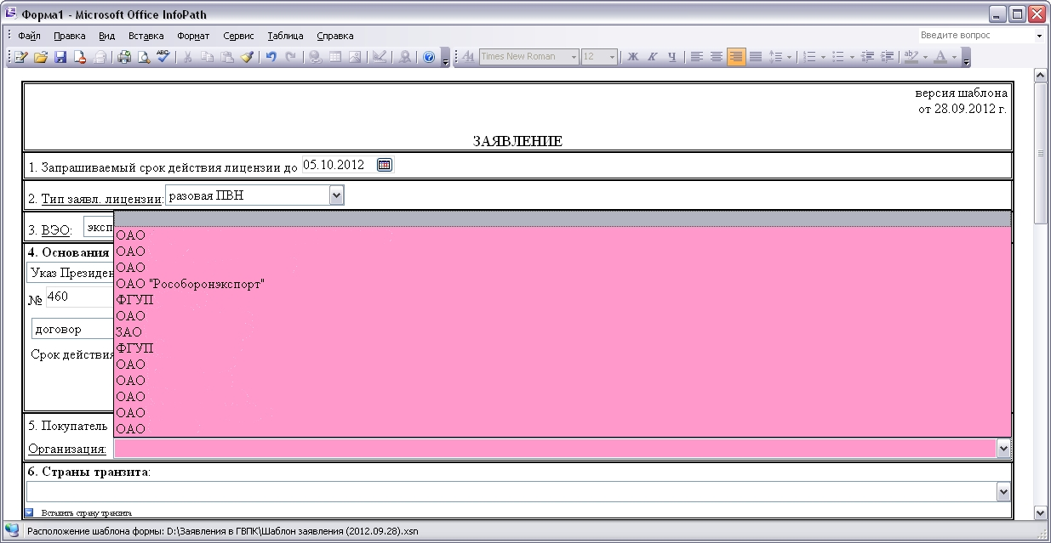
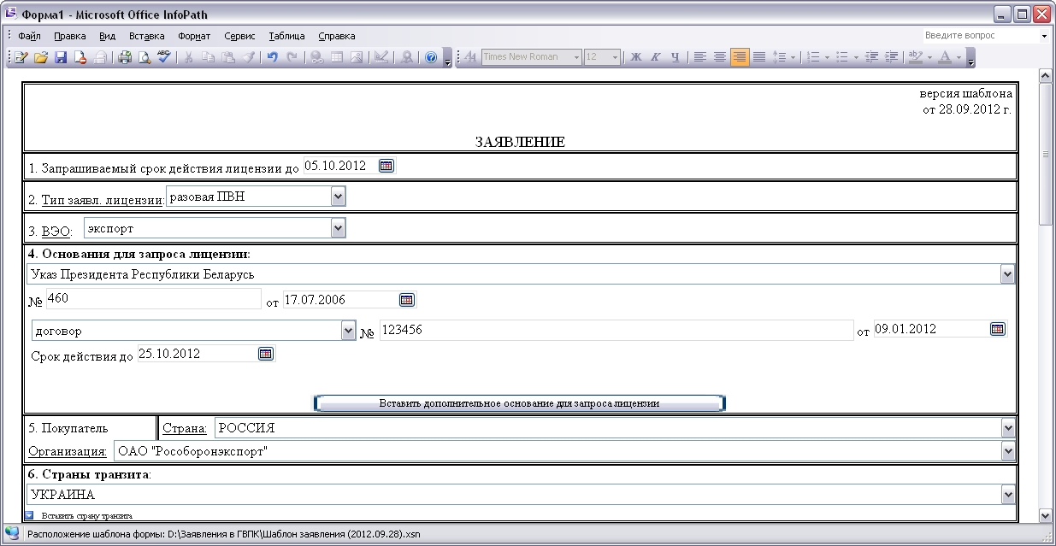
Для выбора наименования организации нажатием левой мыши открыть перечень и выбрать краткое наименование из базы данных организаций. Перечень организаций содержит только те организации из БД организаций, страна регистрации которых совпадает с выбранной страной покупателя/продавца
В поле выбора организации отображаются только наименования, которые внесены в БД организаций на момент открытия шаблона заявления. Следовательно, перед началом заполнения заявления все используемые организации должны быть занесены в БД
Выбор страны транзита осуществляется аналогично выбору страны покупателя/продавца
Удаление/добавление стран производится аналогично основаниям для запроса лицензии

Slide 12
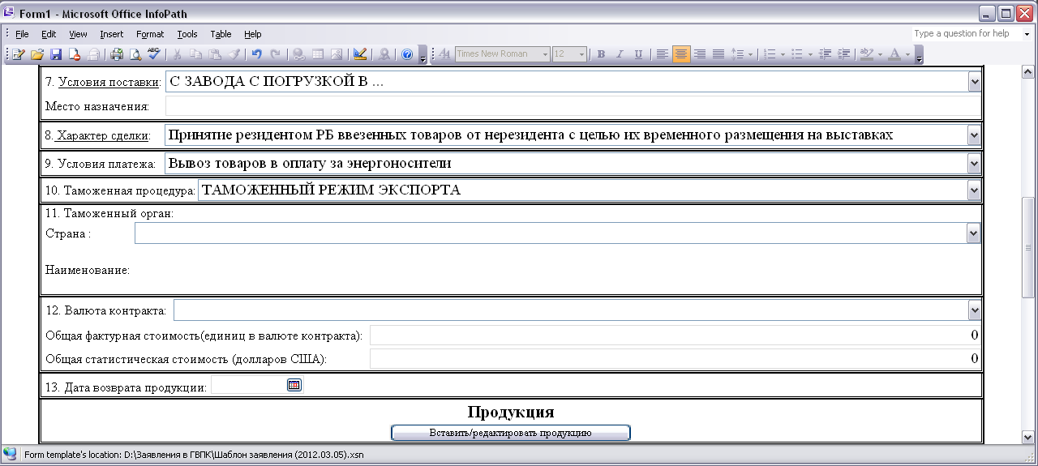
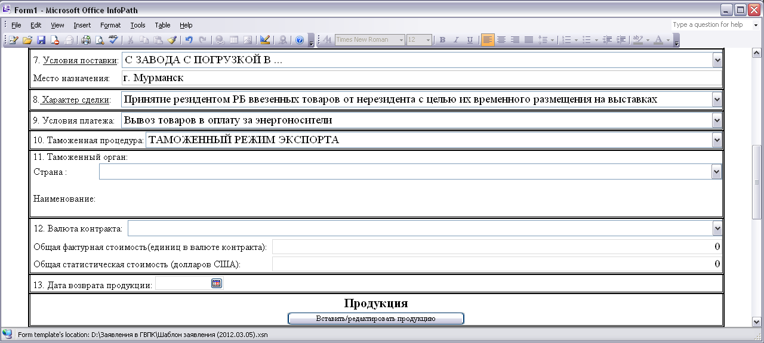
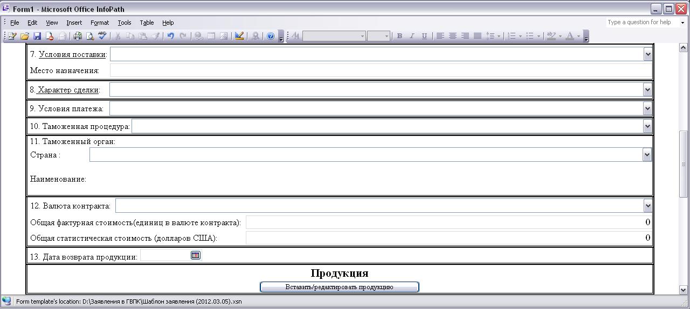
Для выбора условий поставки, характера сделки, условий платежа, таможенной процедуры нажатием левой клавиши мыши открыть соответствующий перечень и выбрать требуемое наименование
Место назначения для условий поставки вводится вручную

Slide 13
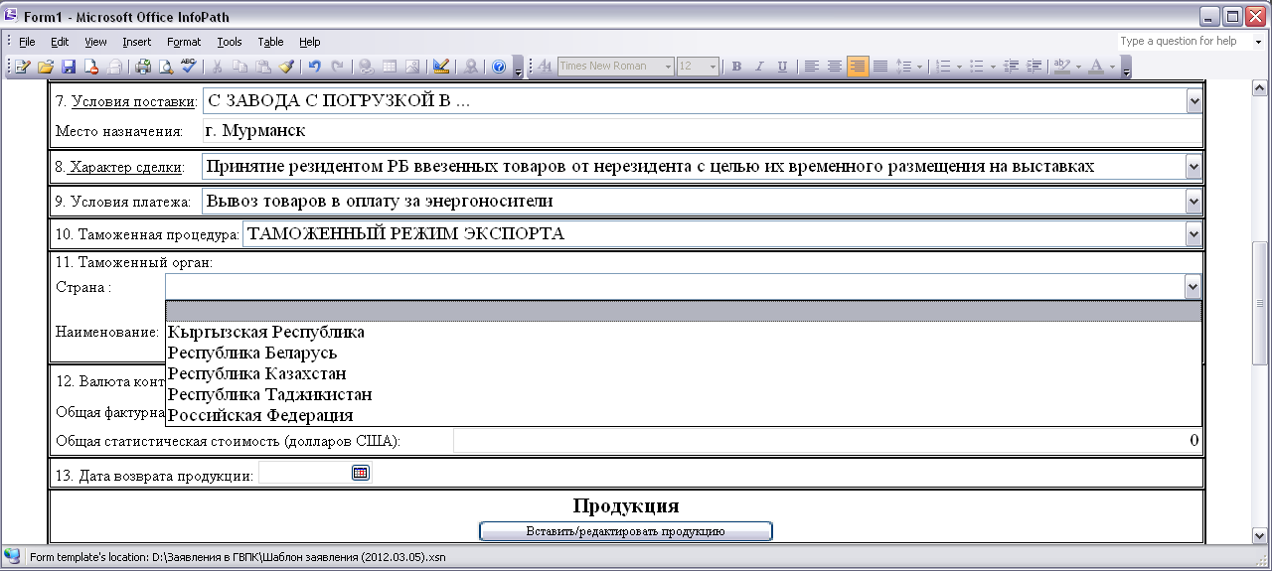
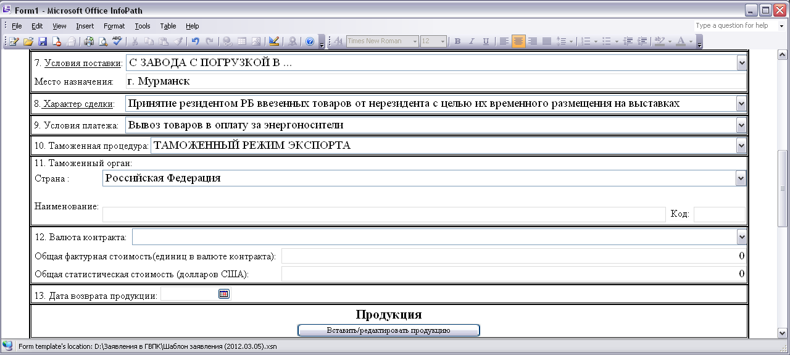
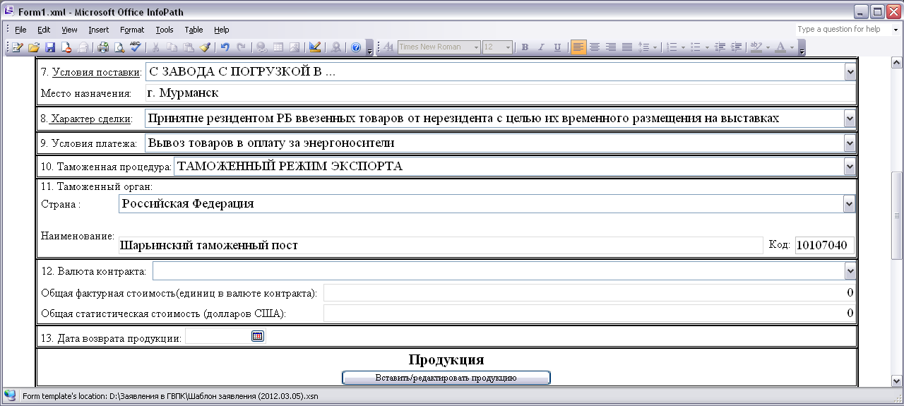
Страна таможенного органа выбирается аналогично стране покупателя/продавца. После ее выбора активизируется поле для ввода наименования таможенного органа:
- для Республики Беларусь перечень таможенных органов;
-для иных государств поля для ручного ввода наименования и кода таможенного органа

Slide 14
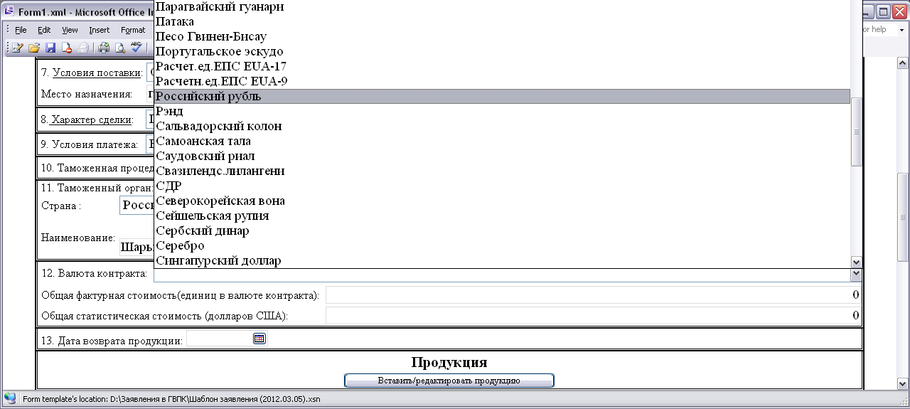
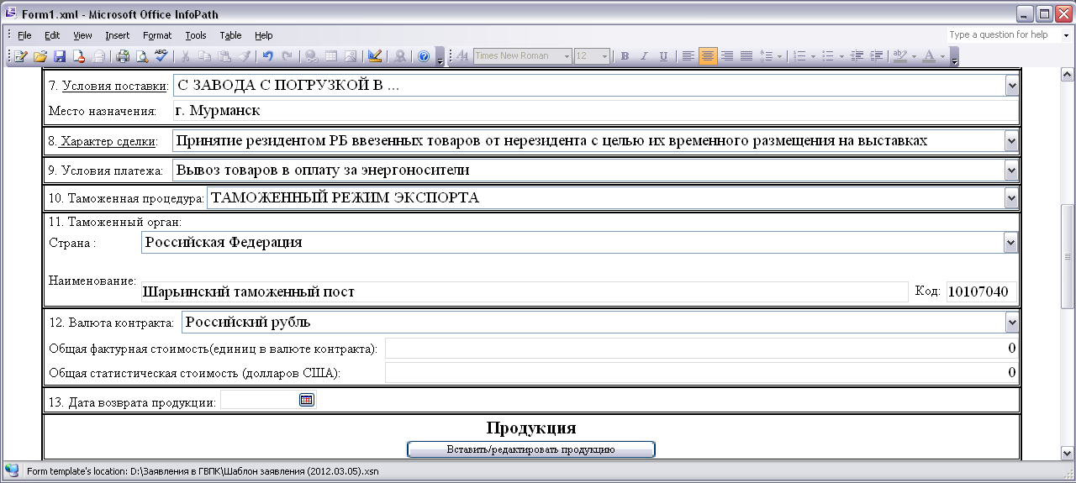

Для выбора валюты договора (контракта) нажатием левой мыши открыть перечень и выбрать наименование валюты договора (контракта)
Общая фактурная стоимость во введенной валюте контракта будет рассчитана автоматически после занесения фактурных стоимостей всех наименований продукции. Аналогично будет введена общая статистическая стоимость в долларах США
Дата возврата продукции выбирается с использованием календаря или вводится вручную в формате ДД.ММ.ГГГГ. Должна быть больше текущей даты

Slide 15
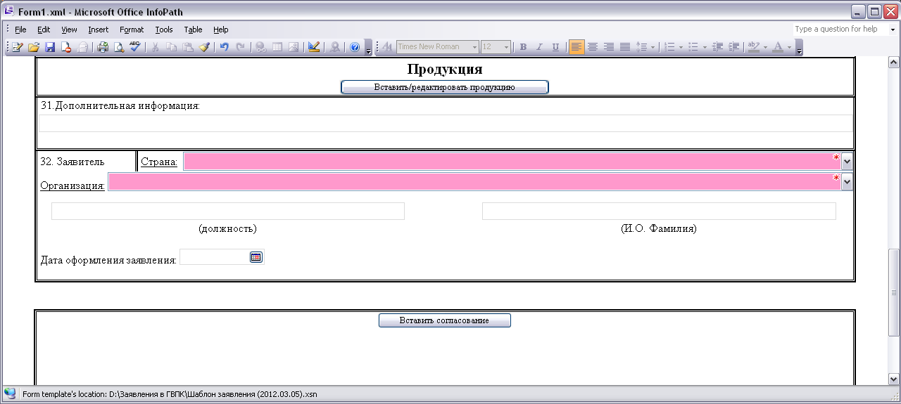
Для внесения продукции заявления необходимо открыть форму ввода продукции. Для этого необходимо нажать на кнопку «Вставить/редактировать продукцию»

Slide 16
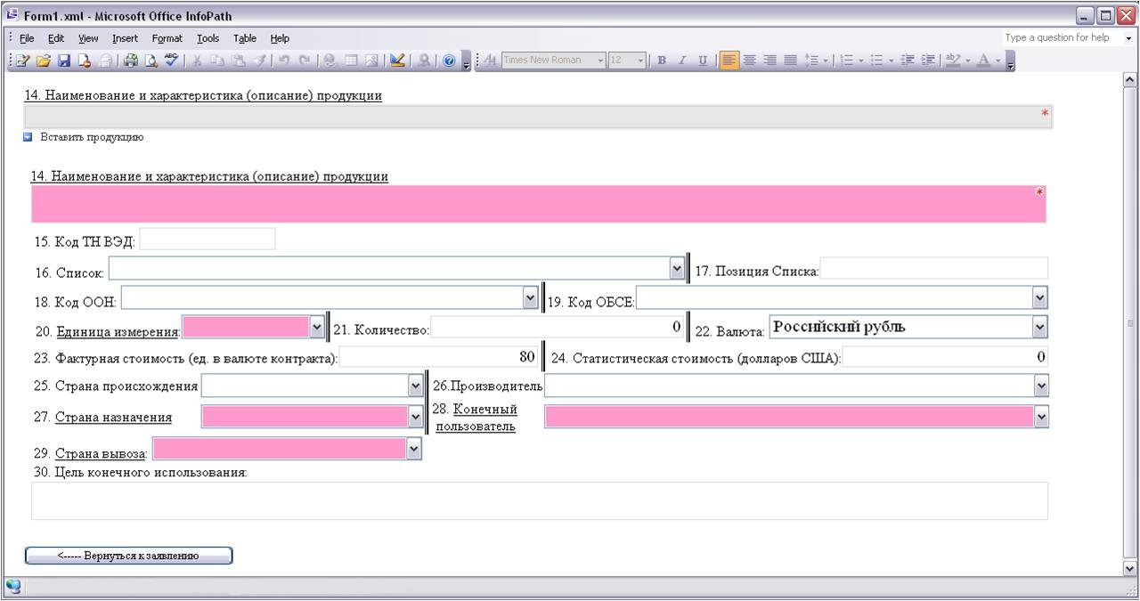
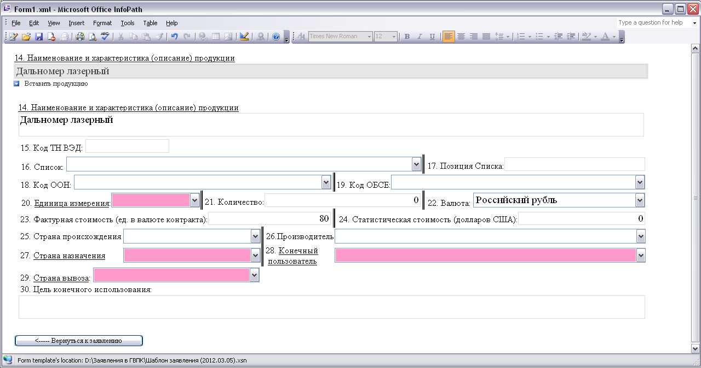
Форма ввода продукции
Для ввода продукции необходимо заполнить реквизиты 14-30 по каждому наименованию продукции
В реквизите 14 вручную вводится наименование и характеристика продукции, на которую запрашивается лицензия. После ввода информация автоматически вставляется в общую таблицу продукции

Slide 17
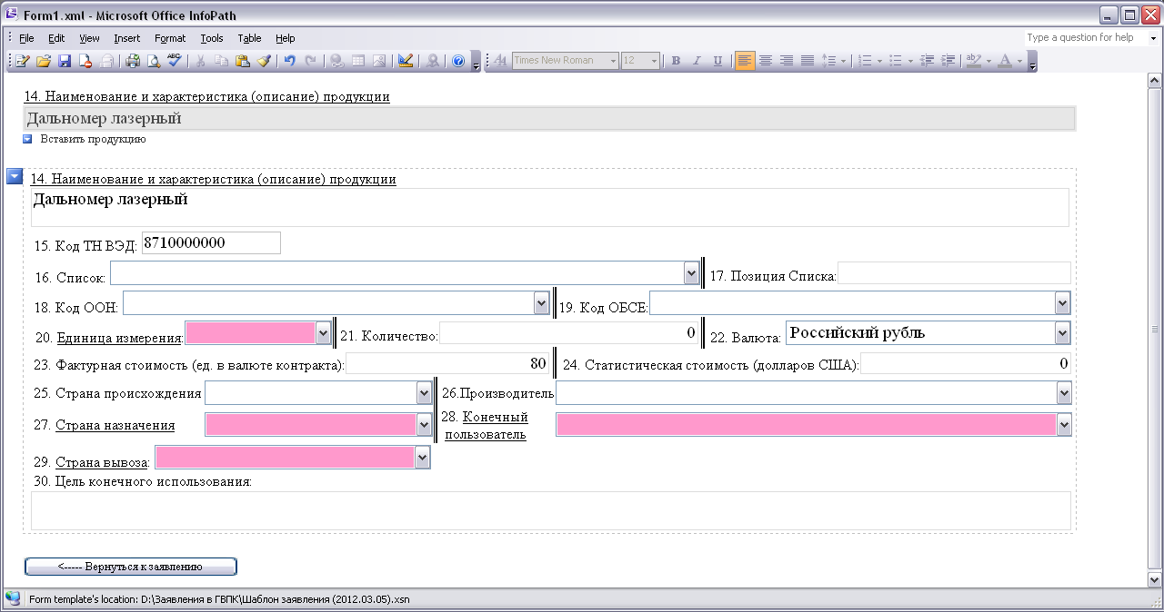
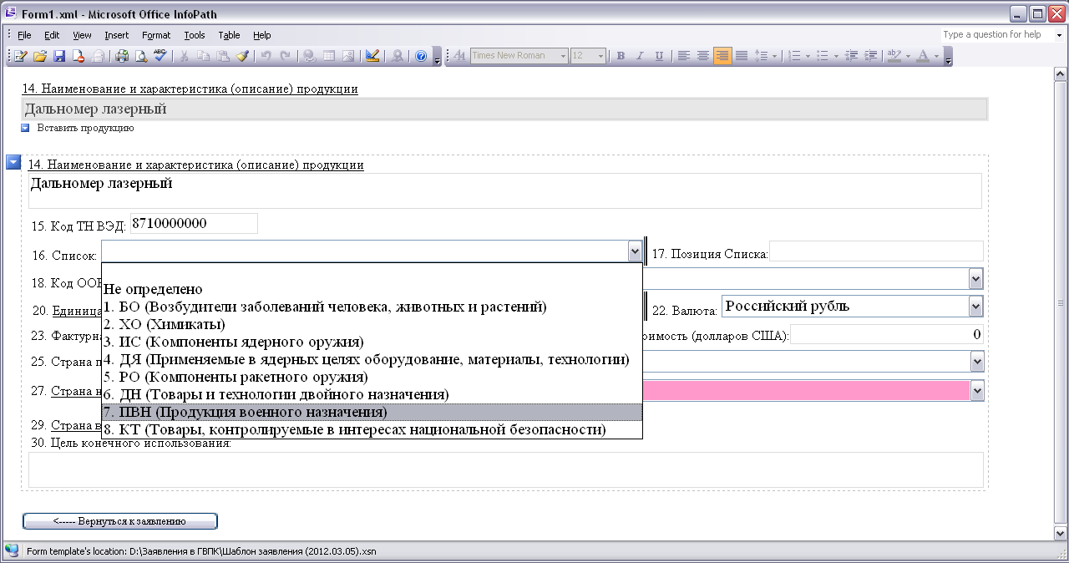
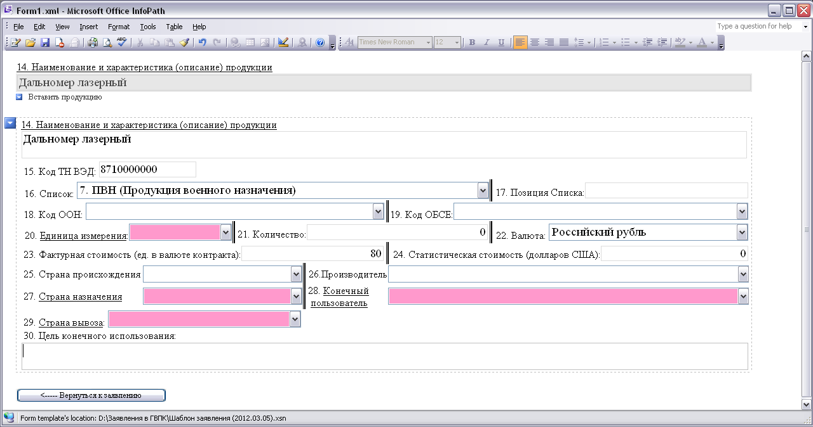

Код товара по товарной номенклатуре внешнеэкономической деятельности (код ТНВЭД) вносится вручную, при этом при наборе промежуточные пробелы между цифрами не допускаются
Для выбора кода списка нажатием левой клавиши мыши открыть соответствующий перечень и выбрать требуемое наименование. В поле «Позиция списка» вручную вводится номер пункта или подпункта (категория для ПВН), указанного в реквизите 16 списка

Slide 18
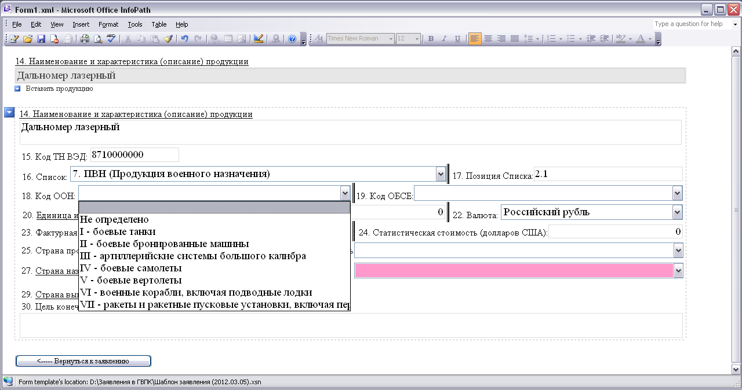
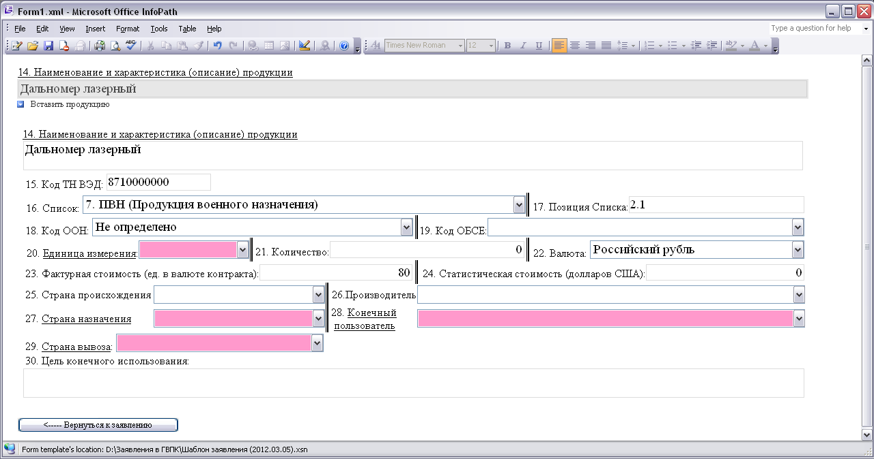
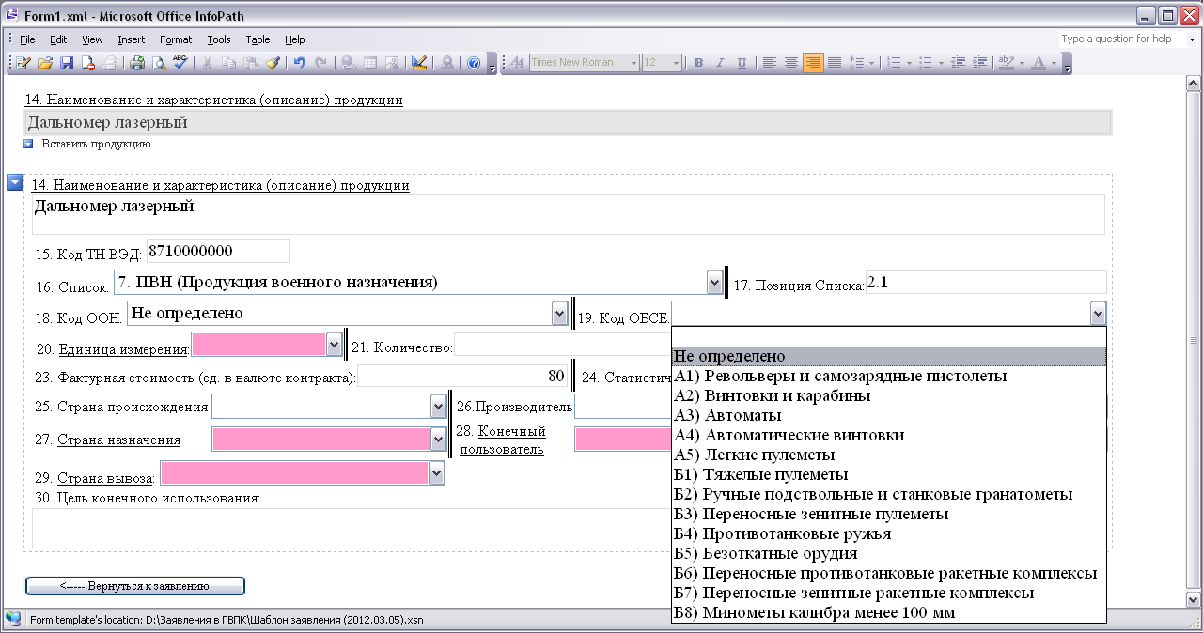
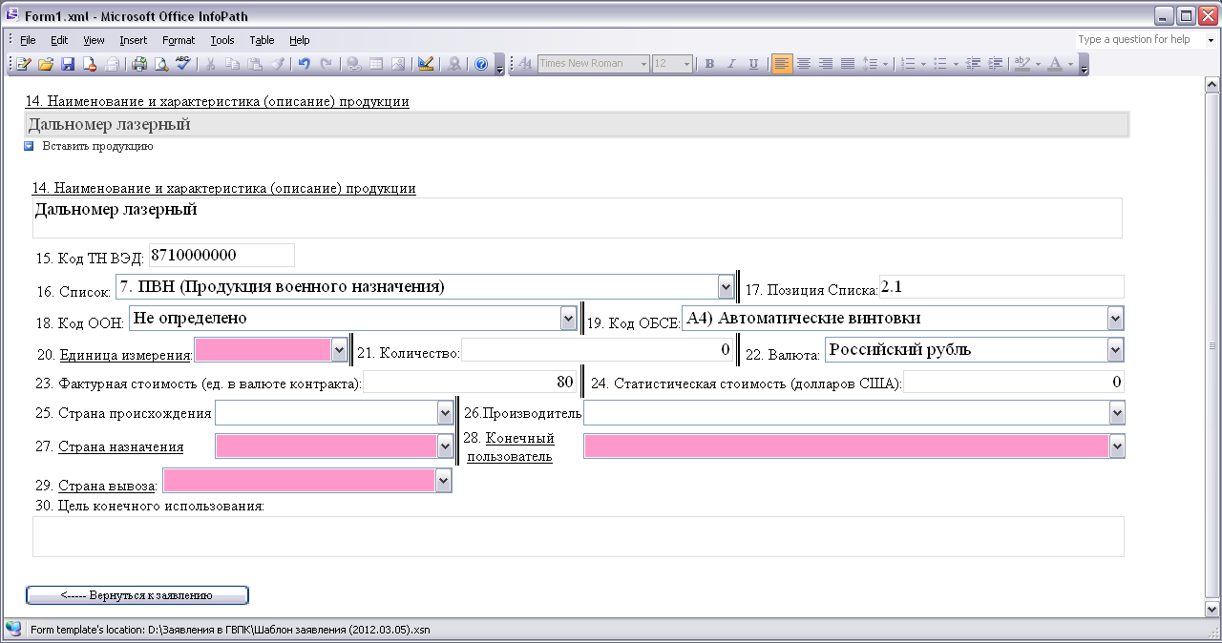
Код ООН выбирается из перечня основных видов вооружения и военной техники по классификации ООН, код ОБСЕ - из перечня основных видов вооружения по классификации ОБСЕ
Для выбора кода нажатием левой клавиши мыши открыть соответствующий перечень и выбрать требуемое наименование

Slide 19
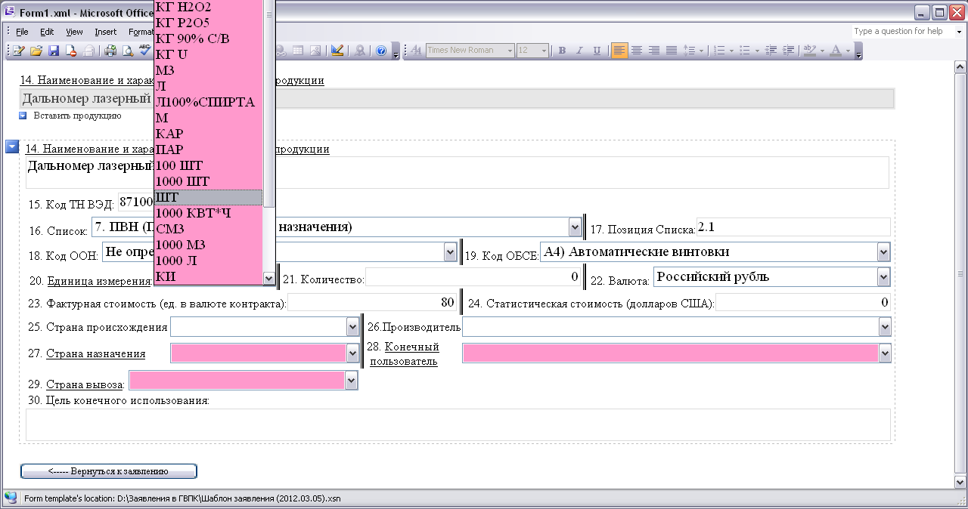
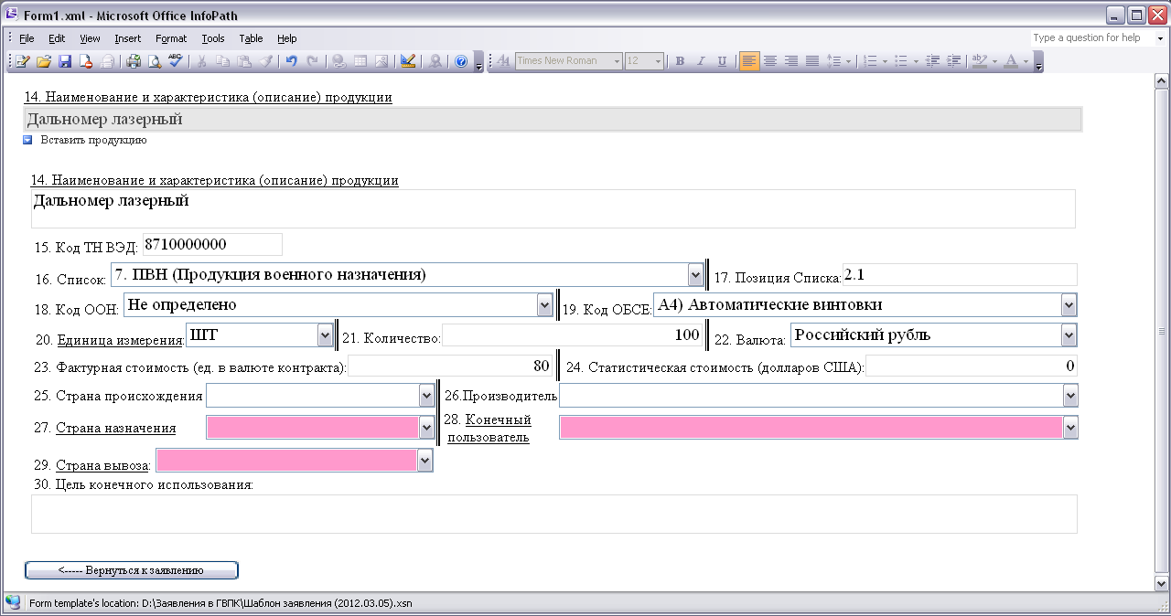
Для выбора единицы измерения нажатием левой клавиши мыши открыть соответствующий перечень и выбрать требуемое наименование, количество вносится вручную. Если введена единица измерения, то количество должно быть обязательно, иначе будет выдано сообщение об ошибке

Slide 20
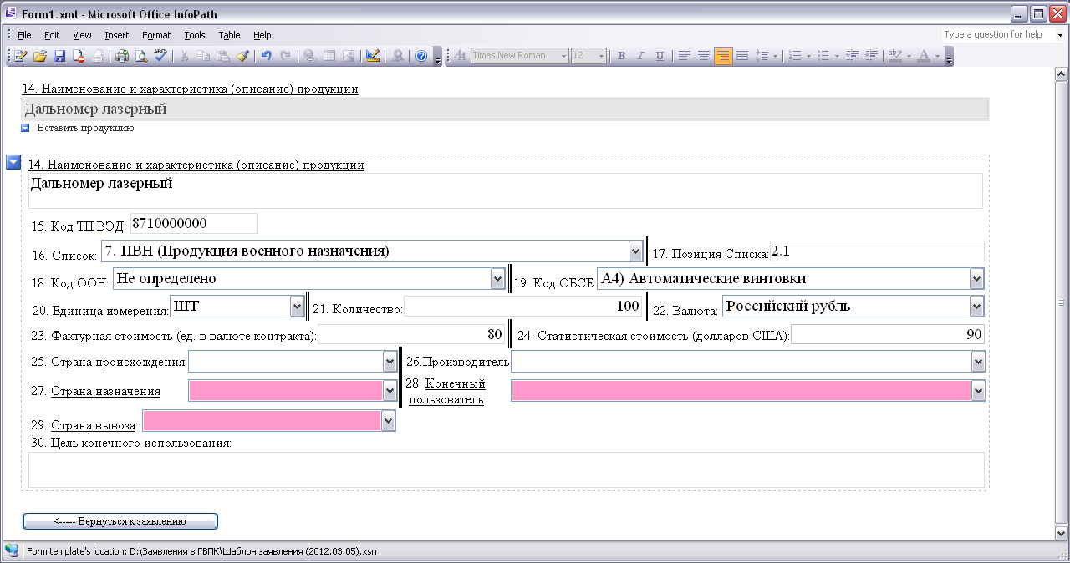
Фактурная и статистическая стоимости продукции вносятся вручную
По умолчанию в поле «Валюта» вставляется наименование валюты, которое выбрано валютой контракта на основной форме ввода заявления. При необходимости это значение можно изменить, нажав левую клавишу мыши и выбрав требуемое наименование из перечня

Slide 21
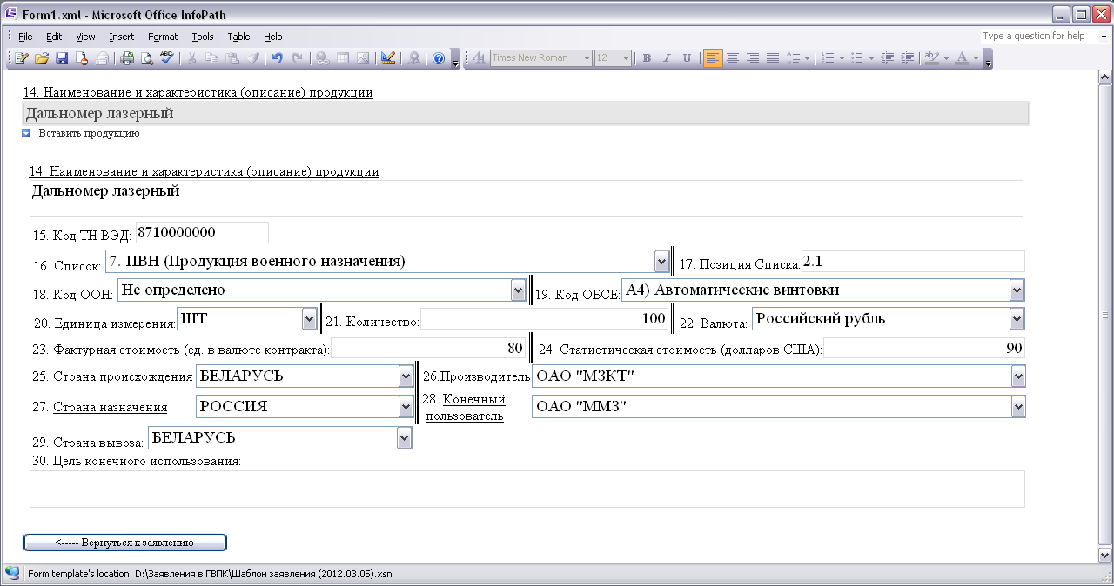

Страна происхождения, назначения, вывоза вносятся аналогично другим странам заявления. Производитель и конечный пользователь заполняются аналогично покупателю
В реквизите 30 вручную вводится цель конечного использования для данного наименования заявляемой к ввозу или вывозу продукции
Добавление/удаление продукции производится аналогично основаниям для запроса лицензии.
После окончания ввода продукции необходимо вернуться к основной форме ввода заявления нажатием на кнопку «Вернуться к заявлению»

Slide 22
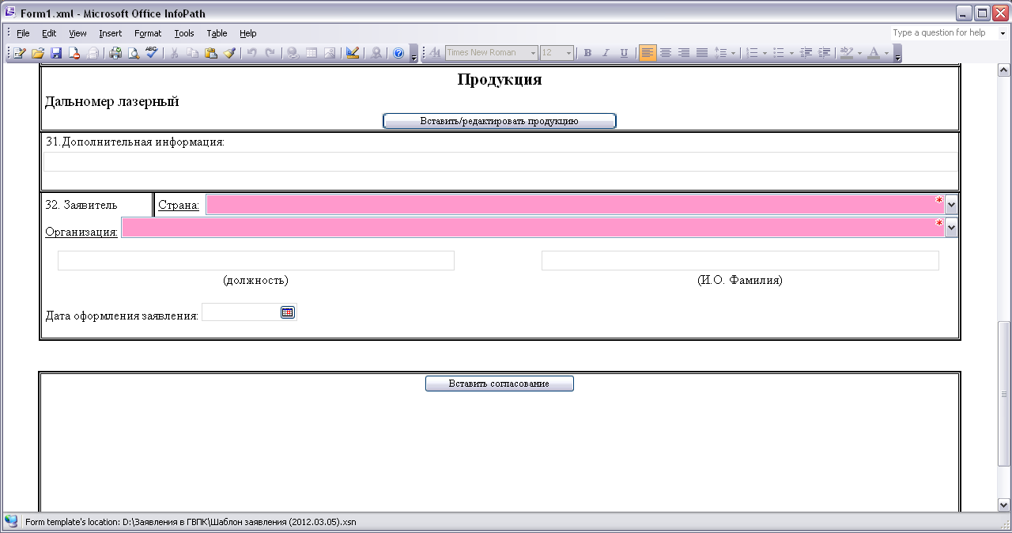
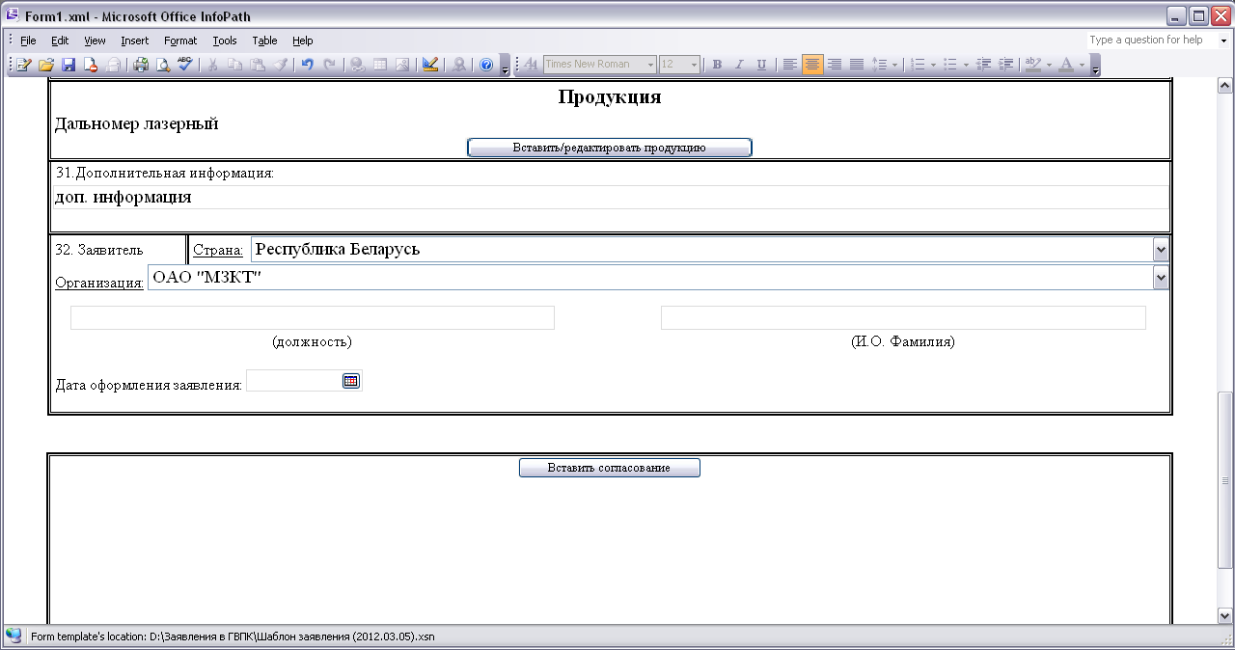
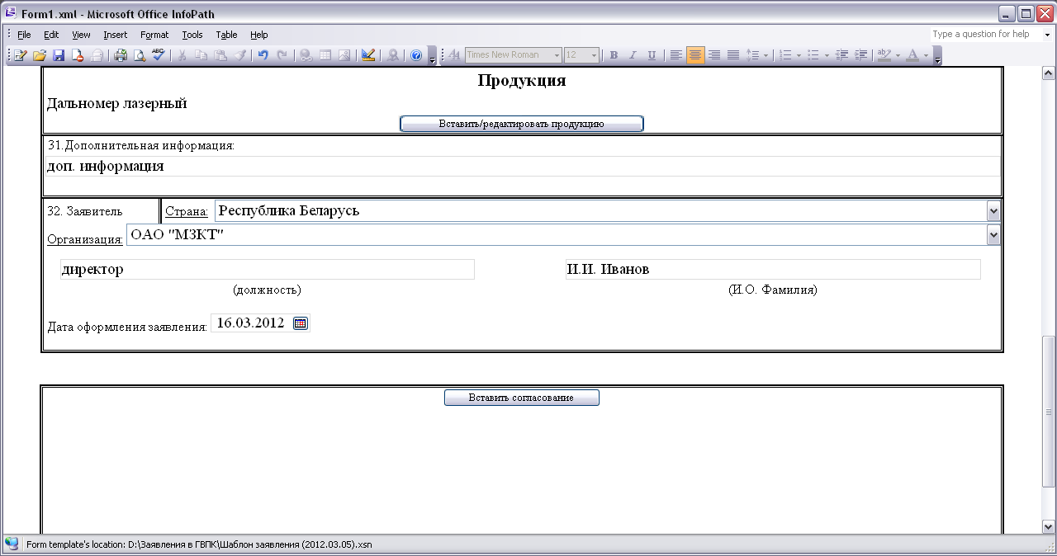
В реквизите 31 вручную вводится дополнительная информация, если такая имеется. При необходимости также указываются сведения, связанные с уточнением и расшифровкой других реквизитов заявления
Поля «Страна» и «Организация» заявителя заполняются аналогично стране и организации покупателя
Должность, инициалы и фамилия руководителя или уполномоченного им лица на подписание заявления заполняются вручную. Дата оформления заявления выбирается с помощью календаря или же вводится вручную в формате ДД.ММ.ГГГГ
Все введенные наименования продукции будут добавлены в общий список на основной форме ввода заявления

Slide 23

При необходимости согласования заявления с государственными органами (организациями) нажатием левой клавиши мыши открыть форму ввода информации о согласовании

Slide 24


Добавление/удаление поля согласования производится аналогично основаниям для запроса лицензии
После окончания ввода информации о согласовании необходимо вернуться к основной форме ввода заявления нажатием на кнопку «Вернуться к заявлению»
Для выбора согласующего органа (организации) нажатием левой клавиши мыши открыть перечень и выбрать государственный орган (организацию), который проводит согласование. Остальные строки (должность, инициалы и фамилия руководителя или уполномоченного им лица на согласование заявления) вводятся вручную. Дата согласования указывается согласующим органом (организацией).

Slide 25

Для сохранения заявления необходимо выбрать пункт меню «Файл\Сохранить», или нажать горячие клавиши Ctrl+S.
Полученный файл (например, ОАО 558 АРЗ 2013.04.02.xml) передается в Отдел экспортного контроля и лицензирования Госкомвоенпрома вместе с утвержденной (бумажной) формой заявления.

Slide 26


Печатная форма заявления
Размещение печатной формы по листам может быть скорректировано при наличии таких неточностей оформления
Для этого в меню шаблона надо выбрать «Вид» -> «Корректировка печати»

Slide 27


Корректировка печатной формы
Используя кнопки «Выше»/«Ниже», блоки «Основания для запроса лицензии», «Продукция», «Согласование» можно передвигать вверх/вниз по листу

Slide 28


Для печати заявления необходимо в меню «Файл» выбрать пункт «Печать…» либо нажать сочетание клавиш Ctrl+P. Печать аналогична печати в MS Word.
Неточность оформления исправлена

Slide 29

После импорта заявления в БД формируется и записывается в исходный файл протокол ввода, который содержит в себе замечания к заявлению
Если в процессе импорта возникли критические ошибки, которые помешали успешному сохранению в БД, то в этом случае в протоколе будет отсутствовать номер заявления, запишется только дата импорта
Если импорт прошел успешно и заявление сохранено в БД, то в протокол запишутся номер и дата заявления
В протокол заносится параметр, к которому есть замечания, значение этого параметра, текст замечания
После этого исходное заявление вместе с протоколом ввода возвращается организации-заявителю

